Slide 1
Quelques idées saussuriennes chez Jorge Luis Borges
Estanislao Sofía – Université de Paris X – Nanterre

Slide 2
Texte nº1
“Todos, alguna vez, hemos padecido esos debates inapelables en que una dama, con acopio de interjecciones y de anacolutos, jura que la palabra luna es más (o menos) expresiva que la palabra moon. Fuera de la evidente observación de que el monosílabo moon es tal vez más apto para representar un objeto muy simple que la palabra bisilábica luna, nada es posible contribuir a tales debates; descontadas las palabras compuestas y las derivaciones, todos los idiomas del mundo (sin excluir el volapük Johann Martin Schleyer y la romántica interlingua de Peano) son igualmente inexpresivos.”
« On a tous un jour subit ces inévitables débats où une dame, avec surabondance d’interjections et anacoluthes, jure que le mot lune et plus (ou moins) expressif que le mot moon. Au-delà de l’indéniable observation que le monosyllabique moon est peut-être plus apte à représenter un objet très simple que le mot disyllabique luna, rien n’est possible d’ajouter à ces débats ; mis à part les mots composés et les dérivations, tous les idiomes du monde (sans exclure le volapük de Johann Martin Schleyer et la romantique interlingua de Peano) sont également inexpressifs. »

Slide 3
Texte nº2
« Nous avons posé comme étant une vérité évidente que le lien du signe par rapport à l’idée représentée est radicalement arbitraire. Dans toute langue, il faut distinguer ce qui reste radicalement arbitraire et ce qu’on peut appeler l’arbitraire relatif. Une partie seulement des signes dans toute langue seront radicalement arbitraires. Chez d’autres <signes> intervient un phénomène au nom duquel on peut distinguer un degré. Au lieu d’arbitraire nous pouvons dire immotivé. »
(CFS 58 : 230)

Slide 4
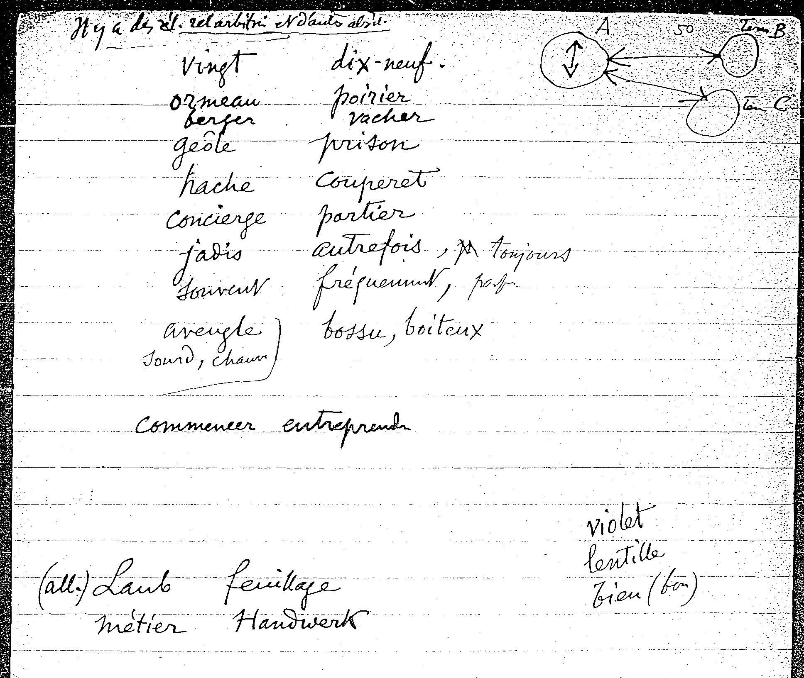

Slide 5
Texte nº1
“Todos, alguna vez, hemos padecido esos debates inapelables en que una dama, con acopio de interjecciones y de anacolutos, jura que la palabra luna es más (o menos) expresiva que la palabra moon. Fuera de la evidente observación de que el monosílabo moon es tal vez más apto para representar un objeto muy simple que la palabra bisilábica luna, nada es posible contribuir a tales debates; descontadas las palabras compuestas y las derivaciones, todos los idiomas del mundo (sin excluir el volapük Johann Martin Schleyer y la romántica interlingua de Peano) son igualmente inexpresivos.”
« On a tous un jour subit ces inévitables débats où une dame, avec surabondance d’interjections et anacoluthes, jure que le mot lune et plus (ou moins) expressif que le mot moon. Au-delà de l’indéniable observation que le monosyllabique moon est peut-être plus apte à représenter un objet très simple que le mot disyllabique luna, rien n’est possible d’ajouter à ces débats ; mis à part les mots composés et les dérivations, tous les idiomes du monde (sans exclure le volapük de Johann Martin Schleyer et la romantique interlingua de Peano) sont également inexpressifs. »

Slide 6
Texte nº6
« Toute langue contient parallèlement mêlés en proportions diverses les deux éléments : le parfaitement immotivé et le relativement motivé. […] <Il y a une échelle à établir> sans que l’élément immotivé puisse se réduire à zéro. Dans un certain sens […] on pourra dire que les langues dans lesquelles l’immotivé est à son maximum sont plus lexicologiques, celles où il est à son minimum sont plus grammaticales. On peut distinguer comme deux pôles contraires, comme deux courants antinomiques entre eux régnant en toutes langues, la tendance à employer l’instrument lexicologique ou la tendance à employer l’instrument grammatical. »
(CFS 58 : 234)

Slide 7
Texte nº 7
“Teóricamente, el número de sistemas de numeración es ilimitado. El más complejo (para uso de divinidades y de ángeles) registraría un número infinito de símbolos, uno para cada número entero; el más simple sólo requiere dos. Cero se escribe 0, uno 1, dos 10, tres 11, cuatro 100, cinco 101, seis 110, siete 111, ocho 1000… Es invención de Leibniz, a quien estimularon (parece) los hexagramas enigmáticos del I King.”
« Théoriquement, le nombre de systèmes de numération est illimité. Le plus complexe (à l’usage des divinités et des anges) comprendrait un nombre infini de symboles, un pour chaque nombre entier ; le plus simple n’en requiert que deux. Zéro s’écrit 0, un 1, deux 10, trois 11, quatre 100, cinq 101, six 110, sept, 111, huit 1000… Ce système fut inventé par Leibniz, stimulé (paraît-il) par les hexagrammes énigmatiques du Yi-King. »

Slide 8
Système décimal : {1, 2, 3, 4, 5, 6, 7, 8, 9, 0}
Système binaire : {1, 0}

Slide 9
Système décimal : {1, 2, 3, 4, 5, 6, 7, 8, 9, 0}
Système binaire : {1, 0}
“deux”

Slide 10
Système décimal : {1, 2, 3, 4, 5, 6, 7, 8, 9, 0}
Système binaire : {1, 0}
“deux” 2 (système décimal ou à base 10)

Slide 11
Système décimal : {1, 2, 3, 4, 5, 6, 7, 8, 9, 0}
Système binaire : {1, 0}
“deux” 2 (système décimal ou à base 10)
10 (système binaire ou à base 2)

Slide 12
Système décimal : {1, 2, 3, 4, 5, 6, 7, 8, 9, 0}
Système binaire : {1, 0}
Français : {X, dV, tYwA (…), nZf, dis (…), vR, (…), sS, …}
“deux” 2 (système décimal ou à base 10)
10 (système binaire ou à base 2)

Slide 13
Système décimal : {1, 2, 3, 4, 5, 6, 7, 8, 9, 0}
Système binaire : {1, 0}
Français : {X, dV, tYwA (…), nZf, dis (…), vR, (…), sS, …}
“deux” 2 (système décimal ou à base 10)
10 (système binaire ou à base 2)
20 (système décimal)
“vingt” 10100 (système binaire)
/ vR /

Slide 14
Texte nº8
“Nosotros, de un vistazo, percibimos tres copas en una mesa; Funes, todos los vástagos y racimos y frutos que comprende una parra. Sabía las formas de las nubes australes del amanecer del 30 de abril de 1882 y podía compararlas en el recuerdo con las vetas de un libro de pasta española que sólo había mirado una vez y con las líneas de la espuma que un remo levantó en el Río Negro la víspera de la acción del Quebracho. […] Dos o tres veces había reconstruido un día entero; no había dudado nunca, pero cada reconstrucción había requerido un día entero. […] Una circunferencia en un pizarrón, un triángulo rectángulo, un rombo, son formas que podemos intuir plenamente; lo mismo le pasaba a Ireneo con las aborrascadas crines de un potro, con una punta de ganado en una cuchilla, con el fuego cambiante y con la innumerable ceniza, con las muchas caras de un muerto en un largo velorio. No sé cuántas estrellas veía en el cielo. » (cf. « Funes el memorioso »)
« D’un coup d’œil, nous percevons trois verres sur une table ; Funes, lui, percevait tous les rejets, les grappes et les fruits qui composent une treille. Il connaissait les formes des nuages austraux de l’aube du 30 avril 1882 et pouvait les comparer au souvenir des marbrures d’un livre en papier espagnol qu’il n’avait regardé qu’une fois et aux lignes de l’écume soulevée par une rame sur le Rio Negro la veille du combat du Quebracho. […] Deux ou trois fois il avait reconstitué un jour entier ; il n’avait jamais hésité, mais chaque reconstitution avait demandé un jour entier. […] Une circonférence sur un tableau, un triangle rectangle, un losange, sont des formes que nous pouvons percevoir pleinement ; de même Irénée percevait les crins embroussaillés d’un poulain, les têtes de bétail sur une colline, le feu changeant et le cendre innombrable, les multiples visages d’un mort au cours d’une longue veillée. Je ne sais combien d’étoiles il voyait dans le ciel. »

Slide 15
Texte nº9
“Su primer estímulo, creo, fue el desagrado de que los treinta y tres orientales requirieran dos signos y tres palabras, en lugar de una sola palabra y un solo signo. Aplicó luego ese disparatado principio a los números. En lugar de siete mil trece, decía (por ejemplo), Máximo Pérez; en lugar de siete mil catorce, El Ferrocarril; otros números eran Luis Melián Lafinur, Olimar, azufre, los bastos, la ballena, el gas, la caldera, Napoléon, Agustín de Vedia. En lugar de quinientos, decía nueve. »
« Il fut d’abord, je crois, conduit à cette recherche par le mécontentement que lui procura le fait que Les Trente-Trois Orientaux exigeaient deux signes et deux mots, au lieu d’un seul mot et un seul signe. Il appliqua ensuite ce principe absurde aux autres nombres. Au lieu de sept mille treize, il disait (par exemple), Maxime Pérez ; au lieu de sept mille quatorze, Le chemin de train ; d’autres nombres étaient Luis Melián Lafinur, Olimar, soufre, le bât, la baleine, le gaz, la chaudière, Napoléon, Augustin de Vedia. Au lieu cinq cents il disait neuf. »

Slide 16
Texte nº10
Yo traté de explicarle que esa rapsodia de voces inconexas era precisamente lo contrario de un sistema de numeración. Le dije que decir 365 era decir tres centenas, seis decenas, cinco unidades: análisis que no existe en los “números” El Negro Timoteo o manta de carne. Funes no entendió o no quiso entenderme.
[J’essayai de lui expliquer que cette rhapsodie de mots décousus était précisément le contraire d’un système de numération. Je lui dis que dire 365 c’était dire trois centaines, dix dizaines, cinq unités : analyse qui n’existe pas dans les « nombres » Le nègre Timothée ou couverture de chair.]

Slide 17
(Borges) : Système → Analysabilité des termes

Slide 18
(Borges) : Système → Analysabilité des termes
(Saussure) : Analysabilité des termes → Limitation de l’arbitraire

Slide 19
(Borges) : Système → Analysabilité des termes
(Saussure) : Analysabilité des termes → Limitation de l’arbitraire
(Saussure/Borges) : Système → Limitation de l’arbitraire.

Slide 20
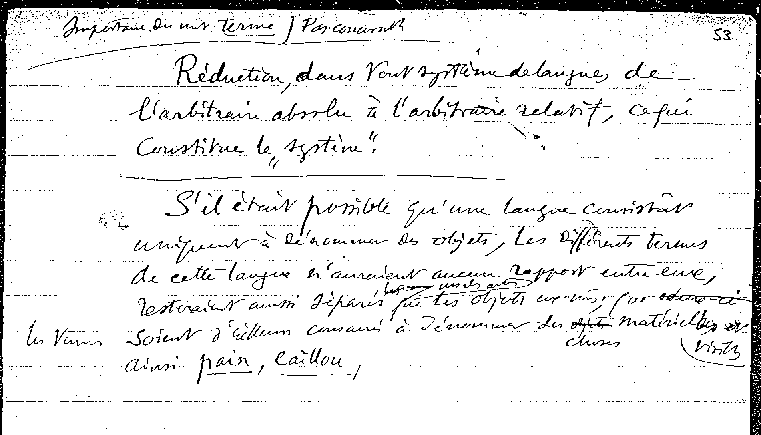

Slide 21
Texte nº11
“Pensar es olvidar diferencias, es generalizar, abstraer. En el abarrotado mundo de Funes [y en el de cualquier hablante de esa lengua imposible, ES] no había sino detalles, casi inmediatos.”
« Penser c’est oublier des différences, c’est généraliser, abstraire. Dans le monde surchargé de Funes [et dans celui de n’importe quel parleur de cette langue, ES] il n’y avait que des détails, presque immédiats. »

